Slide 1
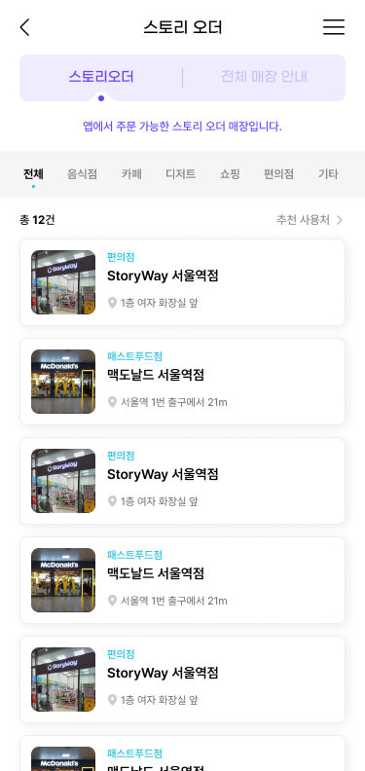
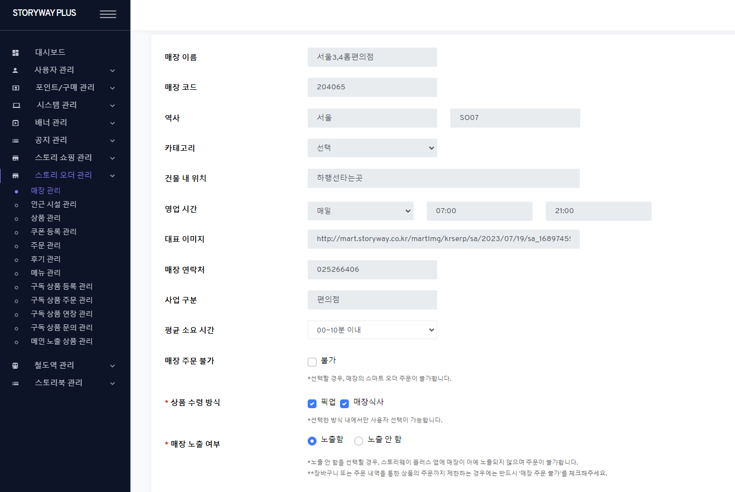
‘스토리 오더’ 탭
- 매장 주문 불가 N
- 매장 노출 여부 Y
[APP] 스토리 오더 (/smartorder/station/SO07)
1.스토리오더 TAB
1) add guide area
- refer to design file
2) mall list of selected station a) condition: no_order_yn=‘N’ AND show_yn=‘Y’
탭에 대한 안내 영역 추가 부탁드립니다.

Slide 2
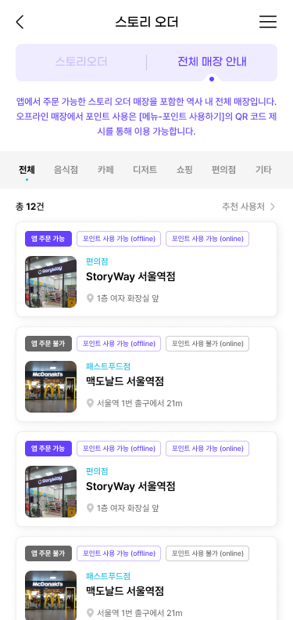
(1) 주문 불가 + 매장 노출
- 전체 매장 안내 탭에서만 노출
- 태그: 앱 주문 불가 / 포인트 사용 가능 (offline) / 포인트 사용 불가능 (online)
(2) 주문 불가 + 매장 미노출
- 아예 노출 x
(3) 주문 가능 + 매장 노출
- 스토리 오더, 전체 매장 안내 탭 모두에 노출
- 태그: 앱 주문 가능 / 포인트 사용 가능 (offline) / 포인트 사용 가능 (online)
(4) 주문 가능 + 매장 미노출
- 아예 노출 x
1
기존 ‘인근 시설’을 ‘전체 매장 안내’으로 변경
탭에 대한 안내 영역
2
- 매장 주문 불가 N
- 매장 노출 여부 Y
인 매장
[APP] 스토리 오더 (/smartorder/station/SO07)
1.전체 매장 안내 TAB
1) change TAB title : “인근 시설“ -> “전체 매장 안내“
2) add guide area
- refer to design file
3) logic
- display all mall list of selected station (refer to 스토리오더 TAB logic) a) condition: show_yn != ‘N’
2.tag list displayed above mall 1) if no_order_yn=‘Y’ (주문불가여부) AND show_yn=‘Y’ (매장노출여부)
- tag list : 앱 주문 불가 / 포인트 사용 가능 (offline) / 포인트 사용 불가능 (online)
+ 앱 주문 불가 : gray color (refer to design)
2) if no_order_yn=‘N’ (주문불가여부) AND show_yn=‘Y’ (매장노출여부)
- tag list : 앱 주문 가능 / 포인트 사용 가능 (offline) / 포인트 사용 가능 (online)
+ 앱 주문 가능 : purple color (refer to design)
- 매장 주문 불가 Y
- 매장 노출 여부 Y
인 매장
‘전체 매장’ 탭
- 매장 주문 불가 N+Y
- 매장 노출 여부 Y

